Slide 1


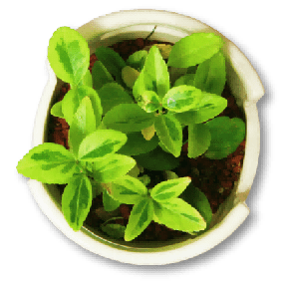

环境保护与生态文明
电动汽车的环保之路
电动汽车的环保之路
黄天祎 吴骏东 姚吉喜 杨戈 刘竹君 徐乾翔
黄天祎 吴骏东 姚吉喜 杨戈 刘竹君 徐乾翔
2022.5

Slide 2
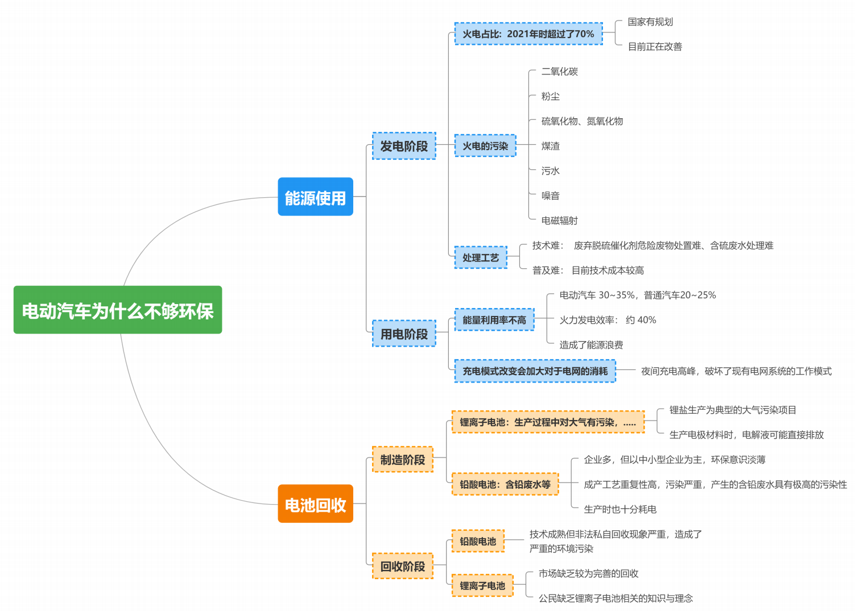
目录

Slide 3
电动汽车潜在的环境问题
火力发电本身的高污染性
二次能源的低能源利用率
1
能源使用方面
电池的制造与回收阶段
可能出现环境问题
2
电池使用方面

Slide 4
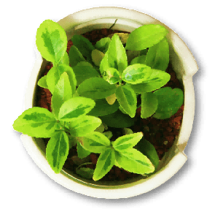
问题一： 能源的使用

Slide 5
能源使用
电动汽车遇到的环境问题
1. 火电占比高，污染强

Slide 6
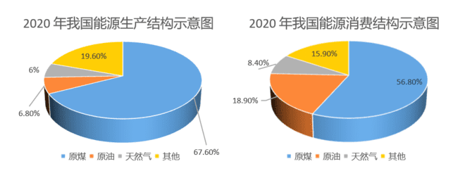
能源使用 —— 我国火电现状
我国是传统能源大国，能源结构中化石能源占据主要部分

Slide 7
能源使用 —— 我国的电力结构
火电占比下降
新能源占比上升

Slide 8
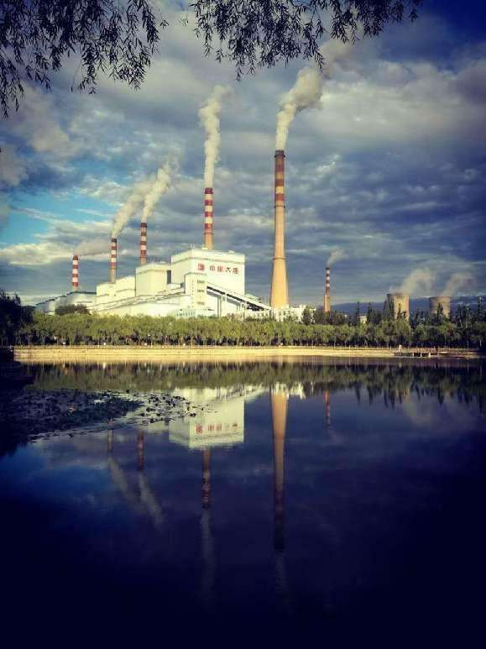
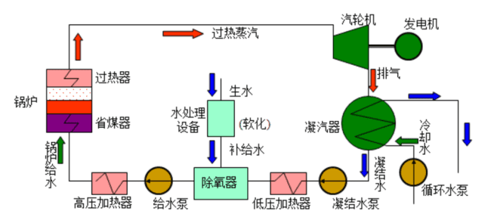
能源使用 —— 火力发电的流程

Slide 9
能源使用 —— 火力发电的污染
烟气污染
氮氧化物、硫氧化物、二氧化碳
粉尘污染
煤渣中的粉尘、燃烧时的锅炉尘
水污染
洗煤废水、工业废水、脱硫废水
噪音污染
机械噪音、电磁性噪音
处理成本高、技术不够成熟

Slide 10
能源使用
电动汽车遇到的环境问题
1. 火电占比高，污染强
2. 能源综合转化利用率低

Slide 11


能源使用 —— 能源利用率
40%~60%
内燃机效率: 20%~25%
电动机效率: 30%~35%

Slide 12
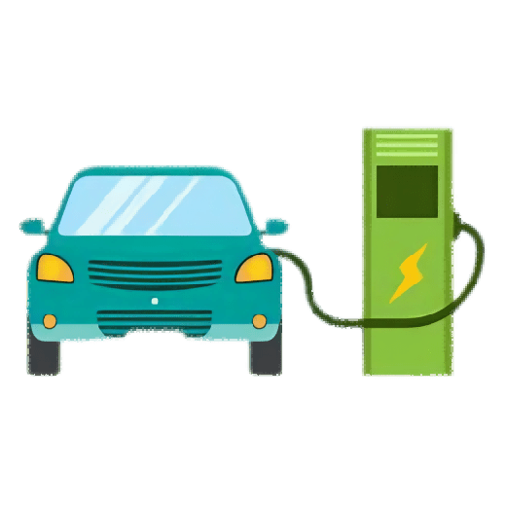
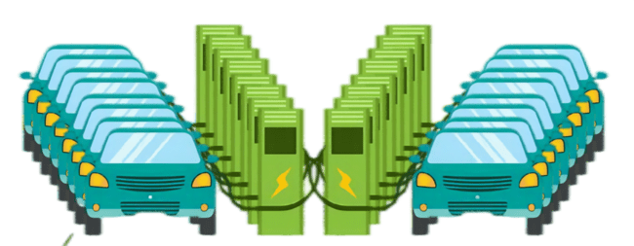
能源使用 —— 电网的负担
夜间集中充电
加大电网负担

Slide 13
问题二： 电池的使用

Slide 14
电池使用 —— 常用车载电池
铅酸电池
成本低、能量密度低、使用寿命短
锂离子电池
车载电池
车载电池
技术先进、能量密度高、寿命长
镍氢电池
成本低、能量密度低、使用寿命长
燃料电池
技术尚不成熟、危险性高

Slide 15
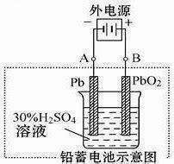

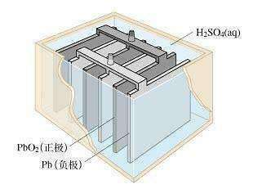
电池使用 —— 铅酸电池

Slide 16
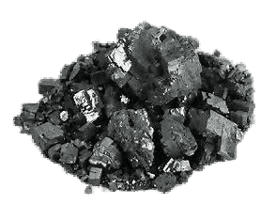
电池使用 —— 铅酸电池
铅是一种对人体危害极大的有毒重金属 ，因此铅及其化合物进入机体后将对神经、造血、消化、肾脏、心血管和内分泌等多个系统造成危害，若含量过高则会引起铅中毒。
金属铅进入人体后，少部分会随着身体代谢排出体外，其余大量则会在体内沉积。
对于成年人，铅的入侵会破坏神经系统，消化系统，影响骨骼的造血功能，进而人出现头晕、乏力、眩晕、困倦、失眠、贫血、免疫力低下、腹痛、便秘、肢体酸痛、肌肉关节前、月经不调等症状。
——百度百科

Slide 17
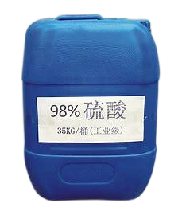

电池使用 —— 铅酸电池
硫酸有极强的腐蚀性和吸水性，能严重烧伤人体，故接触或使用硫酸时，工作人员必须做好防护。含量低于76%的硫酸与金属反应时会放出氢气。应放置在阴凉通风处，防止日晒雨淋，禁止接触火源，不得与爆炸物、氧化剂及有机物共贮混运。运输时应严格遵守危险物品运输规则，搬运时应加倍小心，严防包装破损。失火时，应使用水雾浇灭，或用二氧化碳灭火器。不可使用高压水柱，以防硫酸飞溅。
——百度百科

Slide 18
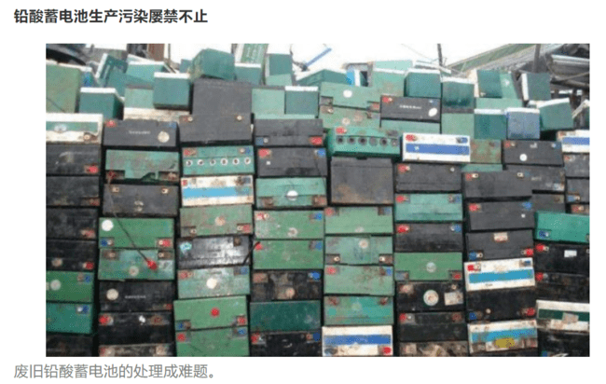
电池使用 —— 铅酸电池
产业中形成了较为完善的生产与回收体系
社会上私自生产、回收
铅蓄电池现象严重
缺乏完善的法律法规

Slide 19
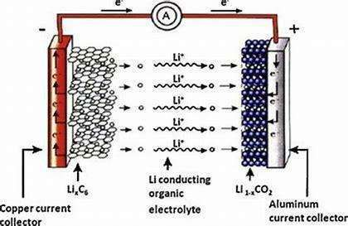
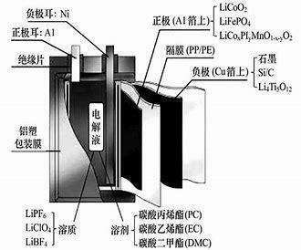
电池使用 —— 锂离子电池

Slide 20
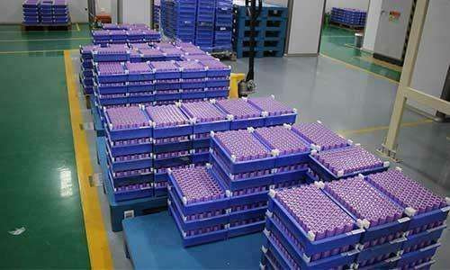
电池使用 —— 锂离子电池
1.负极材料。石墨为主，少数为钛酸锂或是硅基材料。天然石墨来源于石墨矿，开采污染较严重，会损坏呼吸道。
2.正极材料。例如磷酸亚铁锂、锰酸锂、三元锂、钴酸锂、镍钴铝酸锂。其中钴元素毒性较强。
3.电解液。为有机溶剂和锂盐组成，有机溶剂一般有PC、EC、DEC、DMC、DME等，其中DMC为微毒，其他是无毒。锂盐是六氟磷酸锂，遇水生成HF。
相比铅酸电池污染性较弱

Slide 21
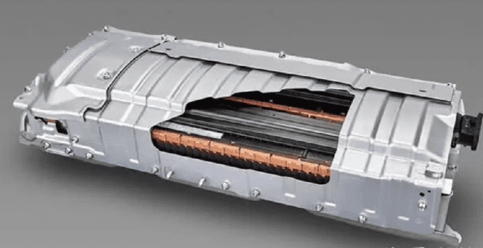
电池使用 —— 车载电池的新探索
固态电解质与金属锂
与目前的锂离子电池相比，全固态锂电池具有优越的热稳定性和性能稳定性、更低的成本和更高的能量密度，因此有望在未来被广泛采用。事实上，自2020年6月起，丰田已开始对其全固态锂电池电动汽车原型进行路试。大众、福特和宝马也在增加对全固态锂电池的投资。

Slide 22

出路在哪里？
1
针对能源结构的改革
低碳能源、提高转化率
2
针对电池技术的创新
储能密度、回收利用率、安全性、充电速度
3
针对市场问题的管理
监管、扶持、产业化

Slide 23
蓬勃发展的新能源汽车行业
2009
国务院发布《关于开展节能与新能源汽车示范推广试点工作的通知》
410万辆
2014
国务院发布《关于进一步做好新能源汽车推广应用工作的通知》
33万辆
211万辆
2020
33万辆
国务院发布《新能源汽车产业发展规划（2021—2035年）》
2015年
2018年
2021年

Slide 24
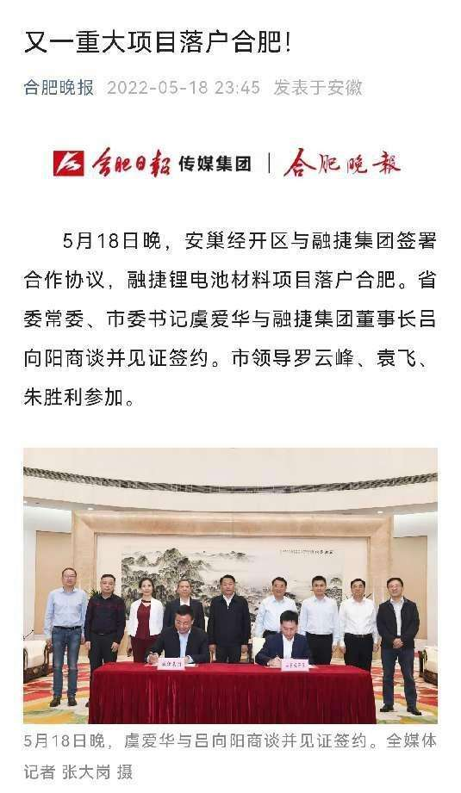
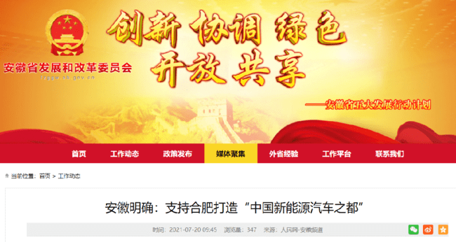
蓬勃发展的新能源汽车行业
产业规模化、集群化发展
电动汽车环保发展之路未来可期

Slide 25

结语
红日初升，其道大光

Slide 26
谢谢观看
Thank you for watching
Notes:
更多精品素材：http://shop248912786.taobao.com/index.htm （下拉可隐藏）

